Slide 1
ペンギンホッケー詳細設計
寸法など
Version 2.00
Akihiko Shirai

Slide 2
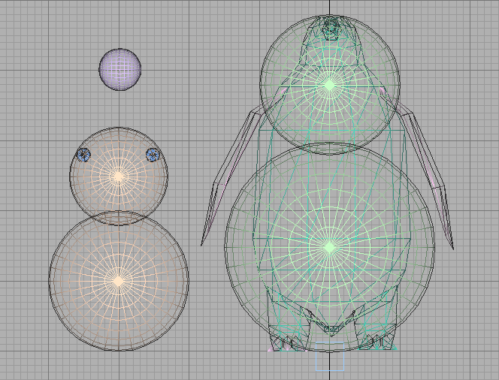
キャラクタ寸法（物理シミュレータ用）
半径10cm
Racket
半径3cm
上部半径7cm
めり込み2cm
高さ48cm
めり込み2cm
高さ32cm
Penguin 重量
1.5kg
Puck 重量
0.3kg
重心は床との接点
半径10cm
半径15cm

Slide 3
フィールド寸法と初期位置ver.2
Ver.2:原点変更による座標変更
単位:cm FY:床面のY
Y軸は上方向が正。
フィールドはY=-0.5の平面
Z axis
260cm
Players’ Area
(Haptics)
Enemys’ Area
(Non Haptics)
130cm
35cm
Penguin2
(-40,FY,-100)
Racket
(0,0,0)
Puck1
(-15,FY,-50)
Puck3
(-15,FY,-80)
60cm
Puck2
(15,FY,-50)
Puck4
(15,FY,-80)
X
Penguin0
(40,FY,15)
Penguin3
(40,FY,-150)
Half Line
(-65,FL,Z)
35cm
130cm
130cm

Slide 4
フィールド寸法と初期位置
Y軸は上方向が正
Z axis
260cm
130cm
35cm
Penguin1
(95,25)
Puck1
(140,55)
Puck0
(120,55)
Players’ Area
(Haptics)
Enemys’ Area
(Non Haptics)
60cm
Puck2
(140,75)
Puck3
(120,75)
X
Penguin0
(210,105)
Penguin2
(45,105)
35cm
130cm
130cm

